Slide 1


18 jaar en zelfstandig? Niemand redt het alleen.
Femke van de Lustgraaf, Camilla Verschoore, Lorena Julio

Slide 2
Ik ben met het openbaar vervoer gekomen
Wie zitten er eigenlijk allemaal in de zaal?
Ik voel me nog steeds niet altijd volwassen
Ik zou zelf meer handvatten willen hebben om jongeren met een LVB goed te begeleiden in de overgang naar volwassenheidnaar volwassenheid.

Slide 3
Lorena Julio, Junior Projectmedewerker
Femke van de Lustgraaf, Projectleider
Camilla Verschoore, Antropoloog
Voorstellen
Leonie, Ervaringsdeskundige
Benjamin, Ervaringsdeskundige
Gea Bronckhorst, Coach Ervaringsdeskundige

Slide 4
Uitleg 18-/18+ & Actiegericht leeronderzoek Levenslang en Levensbreed
Programma
Over de Streep
Vragen en afsluiting

Slide 5

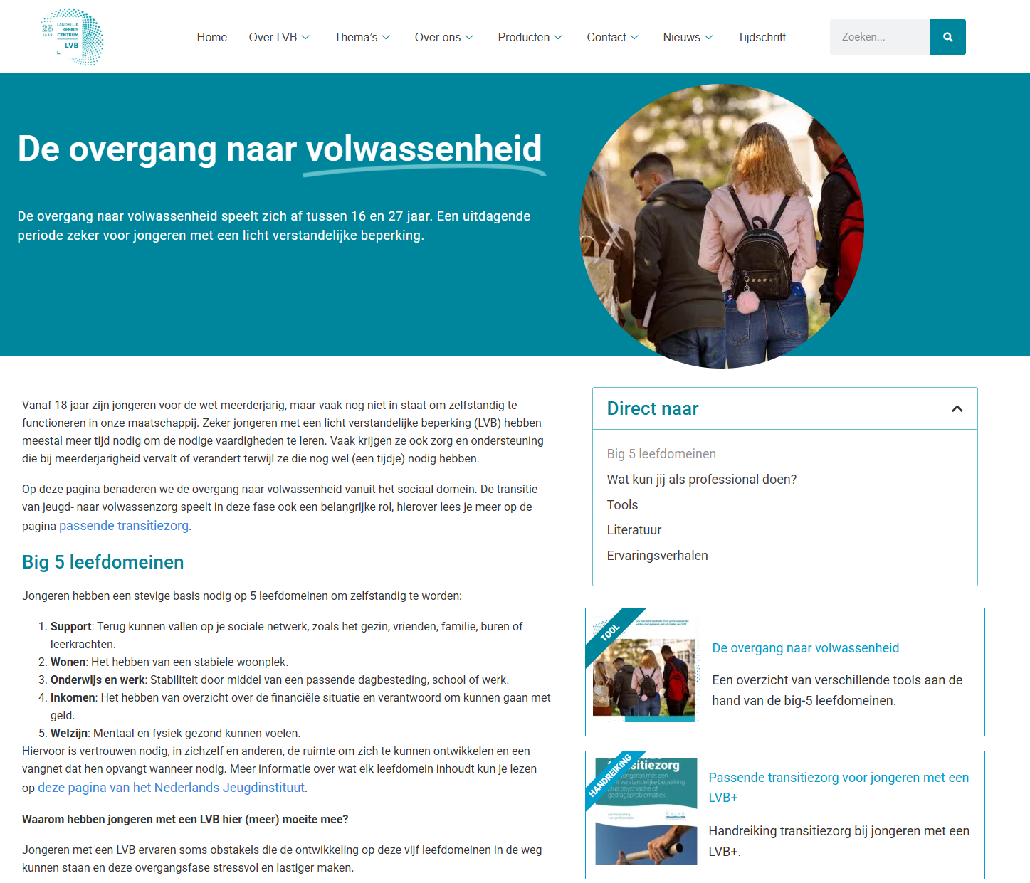

De overgang naar volwassenheid
Webpagina, tool en handreiking rondom de overgang naar volwassenheid

Slide 6
De overgang naar volwassenheid
Bezig met verschillende samenwerkingen rondom 18-/18+
Met Levvel wordt een LVB versie rondom toekomstgericht begeleiden gemaakt
Ook binnen het project Levenslang en Levensbreed
Notes:
Deze slide nog afmaken
Trekken hem breder

Slide 7

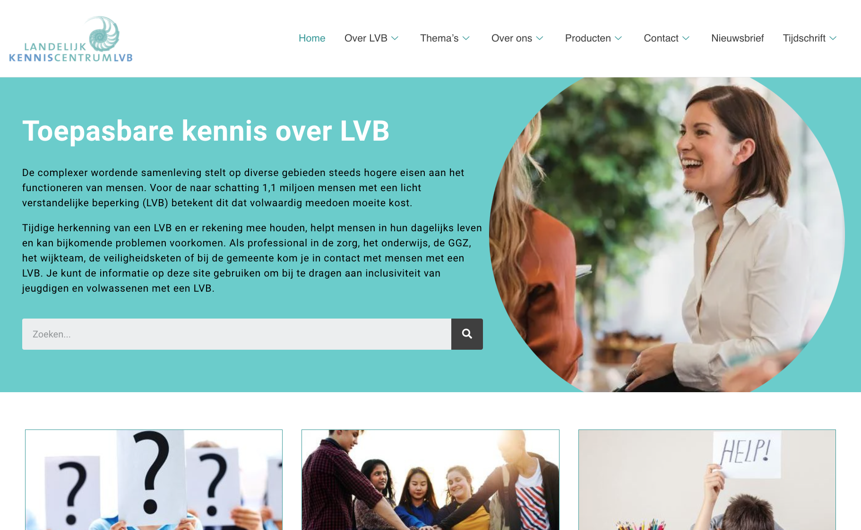
Actiegericht leeronderzoek Levenslang en Levensbreed
Welkom & uitleg actiegericht leeronderzoek
Deskresearch & toekomstperspectief(plan)
Praktijkonderzoek & totaalanalyse
Bekijk
….!

Slide 8
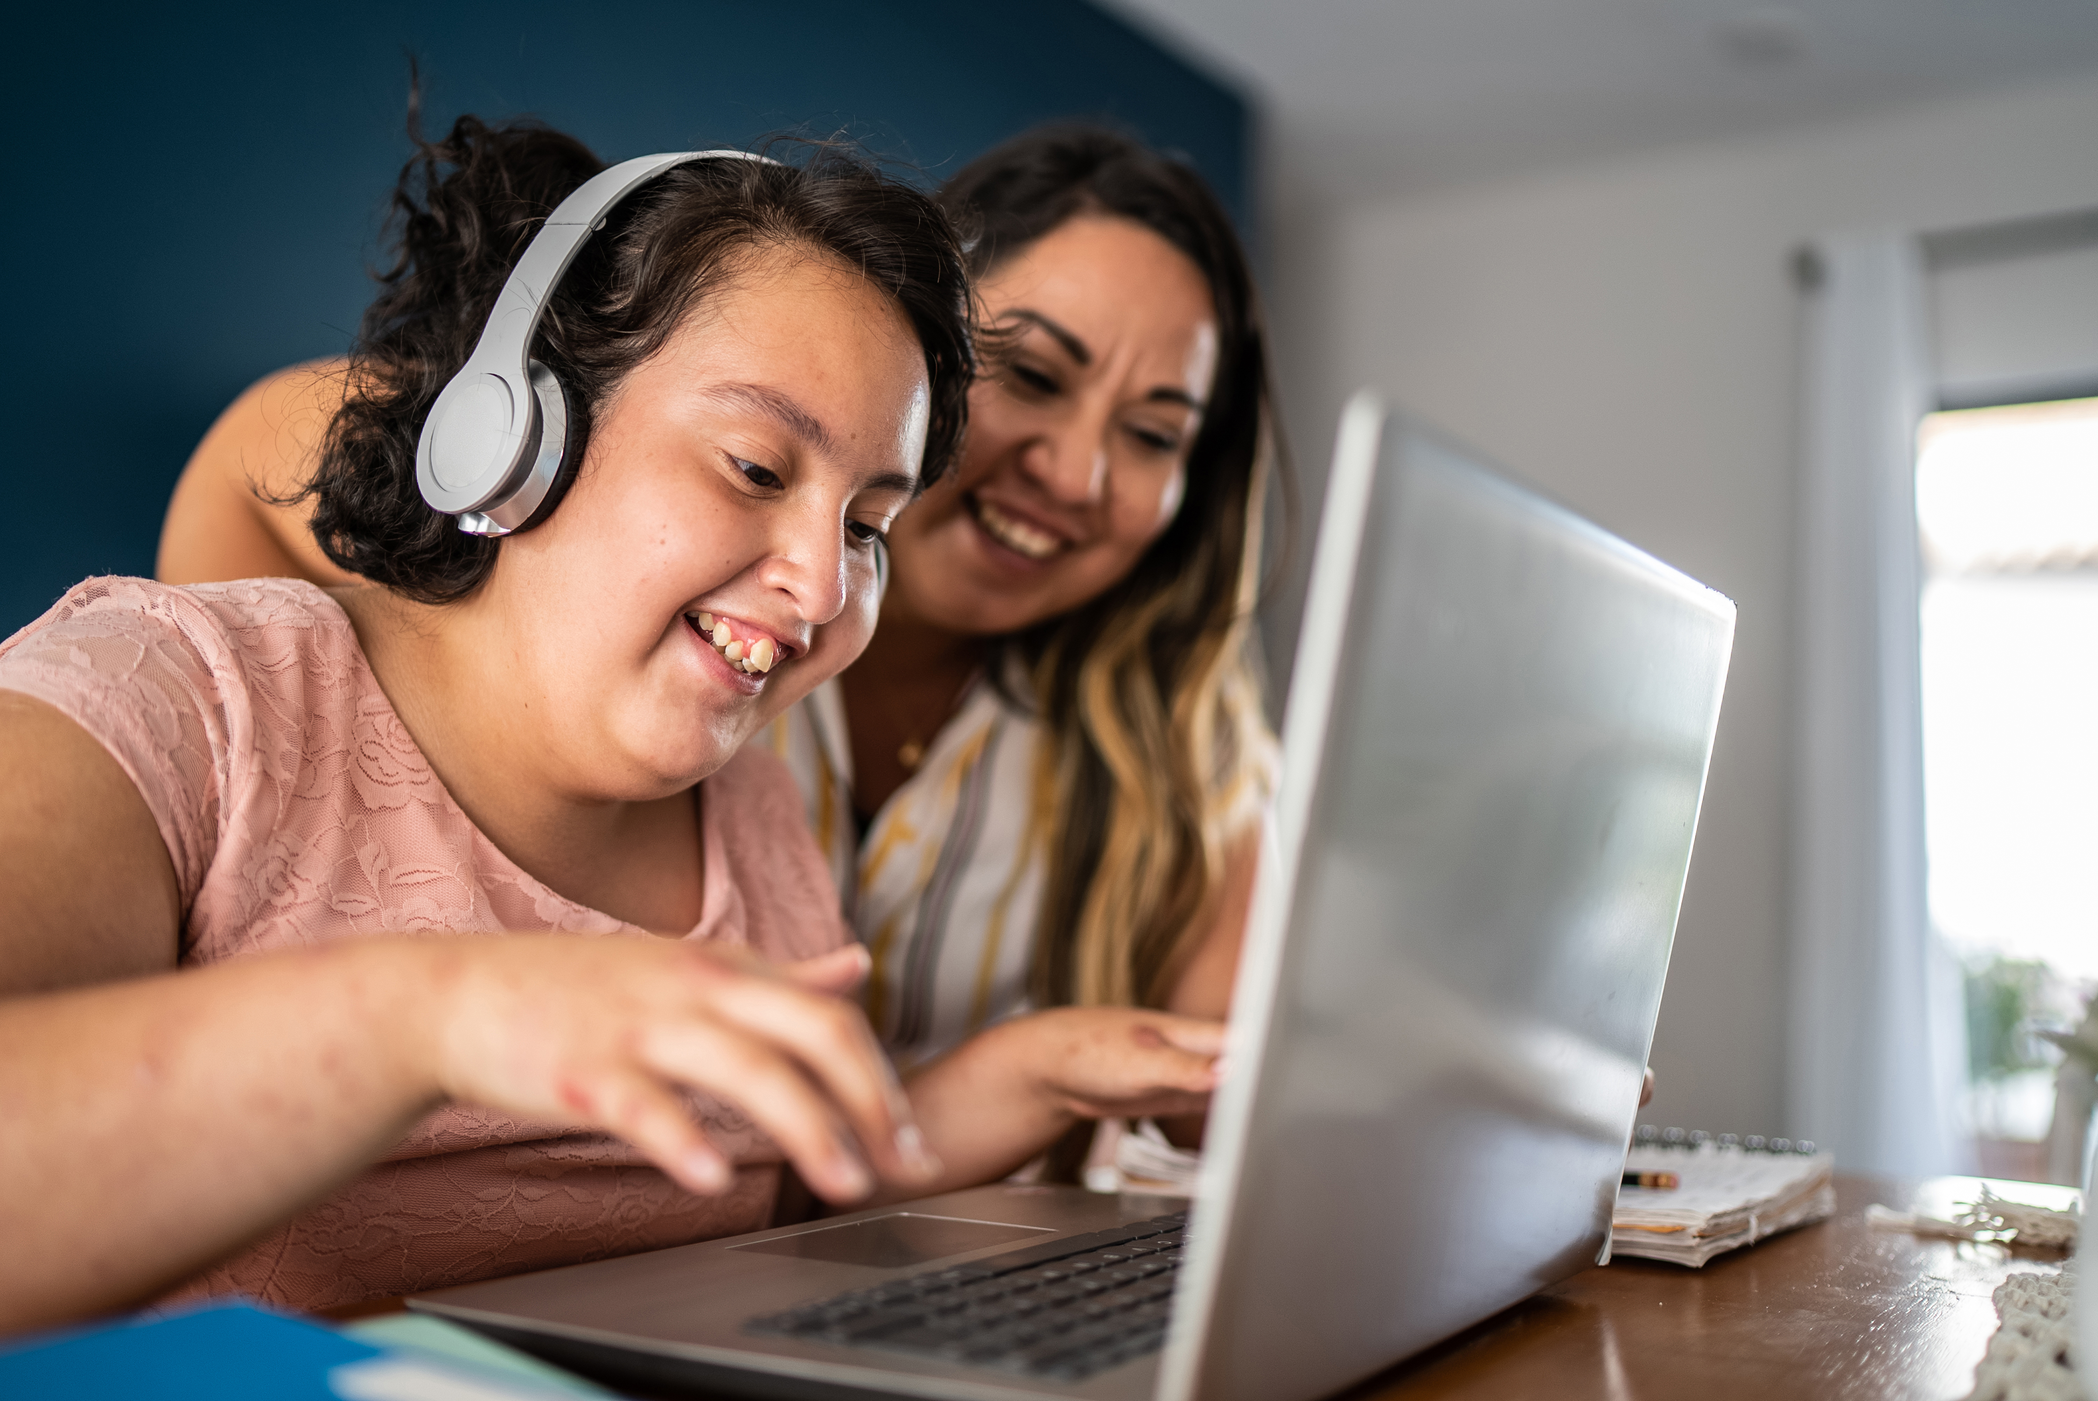
Over wie gaat het?
Kinderen, jongeren en volwassenen met een (licht) verstandelijke beperking, een lichamelijke beperking, zintuigelijke beperking, of een meervoudige beperking.
De (doel)groep heeft een blijvende beperking of aandoening die niet overgaat. Zorg en ondersteuning zijn daarom blijvend (levenslang) nodig en niet primair gericht op genezing (curatief), maar op de ontwikkeling en kwaliteit van leven van mensen en het naar vermogen participeren in de samenleving.
De behoefte aan zorg en ondersteuning reikt vaak verder dan alleen het jeugddomein. Er is vaak ook behoefte aan zorg en ondersteuning vanuit de Wet langdurige zorg (Wlz), de Zorgverzekeringswet (Zvw), de Participatiewet of de Wet maatschappelijke ondersteuning (Wmo).

Slide 9




Of een groter vak voor informatie die je wilt accentueren
Krachten bundelen
Kennisinstituten
Notes:
Wie ben je, hoe oud ben je en wat doe jet het liefst in je vrije tijd?

Slide 10
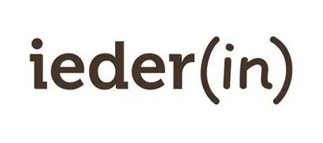






Samen met….

Slide 11
Aanpak kwalitatief actiegericht leeronderzoek
Deskresearch
Wat weten we al vanuit de literatuur
Beproeving praktijk
3-6 locaties met elk 3 casussen jeugd en volwassenen (Movisie vanuit WMO)
Totaalanalyse
Conclusies en aanbevelingen: combinatie van deskresearch en beproeving analyseren
Onderzoek
De rol van morele afwegingen op de indicaties en ondersteuning van de doelgroep levenslang & levensbreed (Student Universiteit Utrecht)
Notes:
Wat is er al t.o.v. toekomstperspectiefplannen en aanvulling hiaten wetgeving inzichtelijk maken

Slide 12

Wat hopen we te bereiken met het actieonderzoek L&L
Bijdragen aan verbeteren van de leefwereld (dagelijks leven) voor kinderen, jongeren en ouders en volwassenen met levenslang en levensbrede ondersteuningsvraag
Wijkteamprofessionals weten wat er op welk moment toe doet - Kennis & grondhouding - en in de gelegenheid zijn om dat te realiseren - Randvoorwaarden
Werken aan wat echt nodig is om de toegang duurzaam te verbeteren

Slide 13
Een slide voor b.v. contactinformatie ,
een conclusie of vraag.
“Ik heb het ooit uitgerekend: ik ben 200 uur per jaar kwijt aan zorg voor mijn dochter regelen doordat alles zo moeilijk wordt gemaakt. Mijn vrouw is vorig jaar overleden dus ik doe dit allemaal alleen. Ik doe dit met alle liefde voor mijn dochter, maar wat had ik die tijd graag gestoken in leuke dingen doen samen”.

Slide 14
Een slide voor b.v. contactinformatie ,
een conclusie of vraag.
“Er is een harde lijn op het moment dat een jongere 18 wordt, die transitie is niet fijn. Kinderarts, neuroloog, logopedistes en naar de dagbesteding uitstromen, alles komt tegelijkertijd.
Er gebeurt zo ontzettend veel tegelijk?!”.

Slide 15
Een slide voor b.v. contactinformatie ,
een conclusie of vraag.
"Bewustzijn en beweging vormen het vertrekpunt; de opbrengst van de deskresearch en de praktijkcheck staan in dienst hiervan.”

Slide 16
Een slide voor b.v. contactinformatie ,
een conclusie of vraag.
Verbeterpunt(en) hervormingsagenda
"Het realiseren en implementeren van een toekomstgericht perspectiefplan dat meegroeit met de jeugdige en het gezin”

Slide 17
Een slide voor b.v. contactinformatie ,
een conclusie of vraag.
1. Bevindingen deskresearch

Slide 18




Ongelijke toegang tot zorg
Verwarring over type zorg
POSIWID
“The purpose of a system is what it does.”
- Stafford Beer -
Niet-passende zorg
Bewijzen dat zorg steeds nodig is
Notes:
Ik wil beginnen met een afkorting. Is er iemand die toevallig weet wat dit betekent?
POSIWID staat voor “”. Oftewel: het doel van een systeem is wat het doet. Het is een systeemtheorie die een systeem beoordeelt niet op de beoogde doelen of ontwerpplannen, maar op de resultaten en producten die er daadwerkelijk uit vloeien.
Als we het principe van POSIWID nemen en het toepassen op het zorgsysteem in Nederland voor de L&L-doelgroep, dan zien we dat de bedoeling van dit systeem is om:
Ongelijkheid te creëren in de toegang tot zorg, want elke gemeente doet het anders
Verwarring te zaaien bij ouders van de L&L-doelgroep over welke zorg hun kinderen wel of niet mogen krijgen
Hulp te bieden die totaal ontoereikend is aan de zorgvraag, en passende hulp onbereikbaar te maken
Inwoners steeds lastig te vallen met jaarlijkse toetsen of zij of hun kind wel gehandicapt genoeg zijn
Dat is niet mals hè?
Ik begin expres met deze illustratie, omdat de gebreken van het systeem niet meer te rechtvaardigen zijn met “zo was het niet bedoeld.” Keer op keer zien we dat ‘goedbedoelde’ systemen inwoners last geven op onvoorziene – en soms ook wel vóórziene – wijzen. De eerste stap om te komen tot een rechtvaardig zorgbeleid is om te realiteit onder ogen te zien: iets in het systeem zoals het nu ontworpen is, straft mensen die hulp nodig hebben. Sommige inwoners, zoals die in de L&L-doelgroep, hebben hier meer last van dan anderen.

Slide 19

Knelpunten
Onduidelijkheid over (wettelijke) kaders bij zowel inwoner als gemeente
Onvoldoende expertise bij de toegang met als gevolg eendimensionale ondersteuning op korte termijn
Soms helemaal geen passend aanbod of het aanbod verandert steeds
Huidige kaders ontoereikend voor complexe hulpvragen, weinig (h)erkenning voor mensen met levenslange en levensbrede ondersteuningsvragen
Resultaat: niet-passende ondersteuning, onzekerheid & kopzorgen
Notes:
Laten we even stilstaan bij de lasten voor deze doelgroep. In de deskresearch zien we een paar knelpunten vaker terugkomen. Veruit het grootste knelpunt is dat de hulp die de L&L-groep geboden krijgt, vaak niet past bij hun zorgbehoeften. Dit heeft meerdere oorzaken.
Inwoners weten niet binnen welk kader zij hulp moeten vragen en worden hier ook niet goed over geïnformeerd. Soms weten gemeenten of professionals dit zelf namelijk ook niet, met een impasse tot mogelijk gevolg: niemand weet wie wat moet doen.
Professionals die beoordelen over de zorgvraag missen de expertise om te beoordelen wanneer iets levenslang en levensbreed is, waardoor vaak enkelvoudige ondersteuning wordt verschaft. Het duurt veel te lang voordat echt passende, integrale ondersteuning wordt geboden.
Soms ontbreekt het in de gemeente aan passend aanbod voor de doelgroep, zoals respijtzorg en woon-werkplekken, door het inkoopbeleid. Dit inkoopbeleid verandert jaarlijks en heeft soms negatieve gevolgen voor de continuïteit van zorg: kinderen veranderen geregeld van zorgaanbieder.
De huidige wettelijke kaders belemmeren passende ondersteuning, doordat ze allemaal ontoereikend zijn aan de complexiteit van de hulpvraag van deze groep. Ondertussen veroorzaakt het beleid van jaarlijks herbeschikken een grote last onder ouders van de doelgroep.
Het resultaat is al duidelijk. Al sinds 2018, met het Zwartboek van Iederin, wordt alarm geslagen voor de L&L-doelgroep die tussen wal en schip valt in het nieuwe systeem. Enerzijds niet-passende systemen, anderzijds onwetendheid of zelfs nalatigheid. Sindsdien is er veel geschreven over de knelpunten die deze groep ervaart, maar ook mogelijke oplossingen.

Slide 20

Oplossingen
Meer expertise en integrale blik in de toegang
Durven vertragen om tijd & ruimte te creëren voor maatwerk en ontwikkelen vertrouwensband
Helder zijn over het proces en verwachtingen voor hulp/ondersteuning
Focus op kwaliteit van leven, niet op herstel
Onderhoud waakvlamcontact dmv vaste contactpersoon
Gegarandeerd aanbod, vraag is leidend
Meerjarig beschikken met regelmatige evaluaties
Aanpassing wettelijke kaders
Wat hiervan is al uitgevoerd anno 2025?
Notes:
De meest voorkomende oplossingen zal ik even opnoemen hier.
Vrijwel alle rapporten noemen dat expertisevergroting in de toegang noodzakelijk is. Dit houdt in: meer kennis over de doelgroep, meer kunde om de doelgroep te herkennen, en integraal werken zodra bekend is dat het over L&L gaat.
Hoewel we iedereen nu vatten onder de noemer L&L, zijn geen twee kinderen hetzelfde. Voor het bieden van best passende hulp is het nodig dat professionals de unieke situatie en hulpbehoeften doorgronden en de ruimte krijgen om maatwerk te bieden waar nodig. Voor de kwaliteit van zorg helpt het ook om een langdurige vertrouwensband te ontwikkelen, vooral wanneer inwoners voorheen een slechte ervaring hebben gehad met zorg. Voor deze dingen is tijd en ruimte nodig van boven.
Nadruk van ondersteuning moet niet liggen op herstel, maar volwaardig kunnen deelnemen aan de samenleving. Eigen kracht moet geen behandeldoel op zich zijn. Regie op het proces moet zoveel mogelijk gefaciliteerd worden waar het mogelijk is. Een professional moet goed kunnen doorgronden wat iemands kennen en kunnen is om daar zo goed mogelijk bij aan te sluiten. Wetende dat de doelgroep uitdagingen blijft tegenkomen, moet de nadruk ook liggen op preventie en een toekomstplan dat meeloopt met de levensloop van een gezin.
De verwachting is dat er altijd een hulpvraag zal blijven bestaan bij deze doelgroep, maar dat de hulpbehoefte fluctueert over tijd. Voorkom dat een gezin weer de hele zorgmolen doormoet door casussen niet af te sluiten, maar op lage intensiteit of waakvlamcontact te houden. Op die manier is de drempel voor een gezin om weer hulp te vragen lager en is hulp er ook sneller bij. Werk hiervoor met een vaste contactpersoon of een loket dat met de doelgroep bekend is.
Meerjarig beschikken is het meest toepasselijk wanneer het L&L betreft; het is ook toegestaan en mogelijk binnen de Jeugdwet en Wmo zoals ze nu zijn. Er moet hierbinnen wel ruimte zijn om regelmatig te evalueren en bij te sturen wanneer er meer of minder hulp nodig is. Dat vereist een mate van flexibiliteit.
Langdurig beschikken, kaders en regels veranderen. Er moet altijd voldoende aanbod zijn voor deze groep
Een aantal rapporten benadrukt toch dat er wat moet veranderen aan de huidige wettelijke kaders. Daar valt misschien ook wat voor te zeggen als er zoveel van afgeweken moet worden. Suggesties zijn een stroomlijning van rechten en faciliteiten langs alle gemeenten, het versimpelen van aanvraagprocedures voor zorg, en het teniet doen van de overgang 18-/18+ in ondersteuning.
Met al deze oplossingen rest er één vraag: wat hiervan is al toegepast? Veel van deze adviezen komen van 2018 tot 2021. Deze oplossingen zijn al wat langer bekend, maar wat we niet hebben gevonden zijn evaluaties van het volgen van deze adviezen.

Slide 21

Wat weten we (nog) niet?
Spelen deze knelpunten ook bij wijkteams?
Worden de oplossingen al toegepast? Met welk resultaat?
Welke kennisbehoefte is er bij wijkteams? Zijn huidige handvatten al voldoende?
Ligt er voldoende nadruk op preventie en toekomstperspectief?
Zijn de wetten en kaders beperkend? Of zijn de kansen onbekend bij gemeente/professionals?
Notes:
Op basis van de deskresearch hebben we een paar aanknopingspunten geformuleerd. Als het goed is worden deze vragen in de volgende fase van dit actieonderzoek beantwoord.
Ten eerste gaan veel onderzoeken over de generieke toegang, dus ook een loket bij de gemeente. De vraag is dus of deze dingen ook spelen bij wijkteams specifiek.
Ten tweede zijn we benieuwd welke oplossingen al toegepast worden en wat het resultaat daarvan is. Pas dan kunnen we weer verder met evalueren en doorontwikkelen.
Er zijn al veel handvatten die kunnen helpen bij het werk van de wijkteams, zoals screening tools voor LVB en een handreiking voor waakvlamcontact. De vraag is of deze handvatten nuttig zijn voor wijkteams en of er misschien andere kennisbehoeften zijn wat betreft deze doelgroep? Wij hebben namelijk niks kunnen vinden over het gebruik en de beoordeling van deze handvatten.
Er wordt ook gelet op of er voor deze doelgroep voldoende wordt gewerkt met preventie of een toekomstperspectief. Heeft men goed door dat deze doelgroep niet zal verdwijnen na 1 afgesloten traject?
Als laatste het vraagstuk over wetgeving. Hier is veel heen en weer over. Aan de ene kant staat een groep die vindt dat de wetten en kaders beperkend zijn, in dat ze geen rekening houden met meervoudige, domeinoverstijgende vraagstukken en dwingen dat een vraag binnen één kader wordt behandeld. Dit zou reductionisme in de hand werken. Aan de andere kant stat een groep die vindt dat de wetten voldoende ruimte geven, maar dat die ruimte niet wordt gepakt door professionals en gemeente. Dit zou vooral te maken hebben met onkunde (ze weten niet wat de opties zijn voor maatwerk binnen bestaande kaders) of zelfs onwil (kostenbesparing, afwentelen op elkaar).
Welke het ook is, de inwoner is momenteel de dupe hiervan. Hen wordt vaak verteld dat iets “niet kan”. De kritiek op de wetgeving in de deskreseach komt van verschillende kanten van het jeugddomein en gaan niet specifiek over de interactie tussen de doelgroep L&L en de wetgeving. Om scherp te stellen waar het hem precies ligt, zal dit ook onderzocht worden in specifieke context van L&L en wijkteam-/gemeenteondersteuning.

Slide 22
Een slide voor b.v. contactinformatie ,
een conclusie of vraag.
2. Beproeving praktijk
We onderzoeken op 3 tot 6 locaties (3 voor jeugd en 3 voor volwassenen) de toegang tot zorg en ondersteuning.
Per locatie destilleren we drie casussen waarbij we gesprekken voeren met Inwoners en professionals.
We voeren ook een dossieronderzoek uit

Slide 23
Een slide voor b.v. contactinformatie ,
een conclusie of vraag.
3. Totaalanalyse
We gaan met de locaties en hun stakeholders in gesprek over de uitkomsten waar sterktes en verbeterkansen uitkomen. Ze gaan daar lokaal mee aan de slag.
We maken vervolgens een totale analyse van de ervaringen uit de praktijk in combinatie met de deskresearch.
De bevindingen worden besproken aan de juiste gesprekstafels.
We maken producten die de praktijk versterken, met speciale aandacht voor het toekomstperspectief(plan).

Slide 24
Een slide voor b.v. contactinformatie ,
een conclusie of vraag.
4. Bevindingen gemeente – Jeugd
Aangeleerde hulpeloosheid
Veel wisselende contactpersonen vanuit de gemeente
Vaak weer je verhaal vertellen

Slide 25
Een slide voor b.v. contactinformatie ,
een conclusie of vraag.
4. Bevindingen gemeente - WMO
Aangeleerde hulpeloosheid
Veel wisselende contactpersonen vanuit de gemeente

Slide 26

Heb je vragen over ons project of denk je graag actief mee?
Neem gerust contact op, want we staan open voor jouw ideeën en betrokkenheid!
  c.verschoore@kenniscentrumlvb.nl
  H.Ooms@Nji.nl
  l.julio@kenniscentrumlvb.nl

Slide 27
Of een groter vak voor informatie die je wilt accentueren
Over de Streep
Leonie & Benjamin
Notes:
Wie ben je, hoe oud ben je en wat doe jet het liefst in je vrije tijd?

Slide 28
Een slide voor b.v. contactinformatie ,
een conclusie of vraag.
Ik wist als tiener goed wat ik later wilde worden.
Of stuur een bericht via LinkedIn

Slide 29
Een slide voor b.v. contactinformatie ,
een conclusie of vraag.
Ik kreeg hulp van mijn ouders/verzorgers bij het regelen van praktische zaken (zoals geld, brieven, afspraken).

Slide 30
Een slide voor b.v. contactinformatie ,
een conclusie of vraag.
Ik heb een opleiding mogen/kunnen doen

Slide 31
Een slide voor b.v. contactinformatie ,
een conclusie of vraag.
Ik heb een kinderwens (al dan niet gehad)

Slide 32
Een slide voor b.v. contactinformatie ,
een conclusie of vraag.
Ik was er op mijn 18e klaar voor om zelfstandig beslissingen te nemen.

Slide 33
Een slide voor b.v. contactinformatie ,
een conclusie of vraag.
Toen ik 18 werd en ik mocht gaan stemmen, ben ik dat gaan doen

Slide 34
Een slide voor b.v. contactinformatie ,
een conclusie of vraag.
Als ik nu terugkijk, zou ik sommige dingen graag anders hebben aangepakt

Slide 35

Vragen?

Slide 36
Nog vragen? Neem gerust nog contact met ons op:
f.vandelustgraaf@kenniscentrumlvb.nl
c.verschoore@kenniscentrumlvb.nl
l.julio@kenniscentrumlvb.nl

